Slide 1
SHT3x_DIS I2C Module

Slide 2
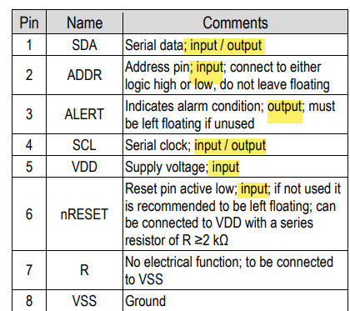
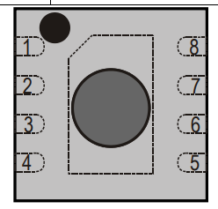
Pin Assignment

Slide 3

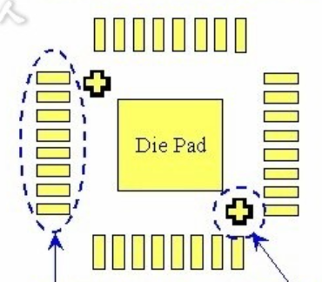
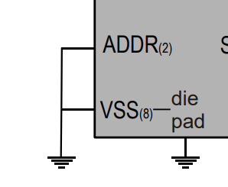
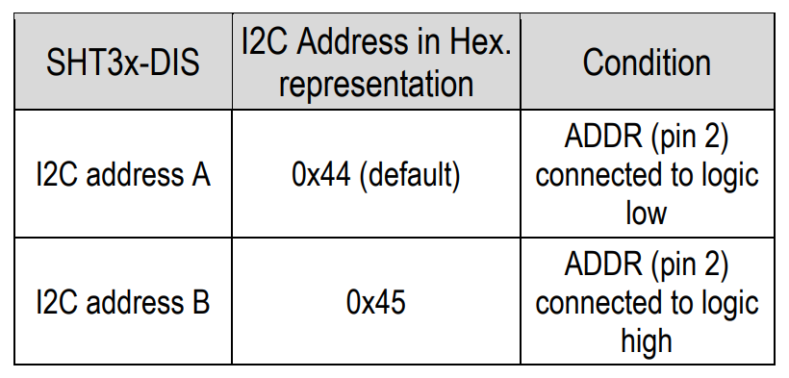
Die Pad
改善散熱、接地效應
ADDR Pin(input)

Slide 4
ALERT Pin(output)
當溫溼度數值超出感測器範圍，SHT3x_DIS 會對單晶片發出中斷警告，若用不到則可空接。
nRESET Pin(input)
要復位時要輸入至少1 μs的脈波來觸發。nRESET和Vdd在晶片內由50kΩ之電阻連接，若此腳位不使用可直接空接，或用電阻(≥2KΩ)和VDD連接。

Slide 5
Operation and Communication
要復位時要輸入至少1 μs的脈波來觸發。nRESET和Vdd在晶片內由50kΩ之電阻連接，若此腳位不使用可直接空接，或用電阻(≥2KΩ)和VDD連接。

Slide 6
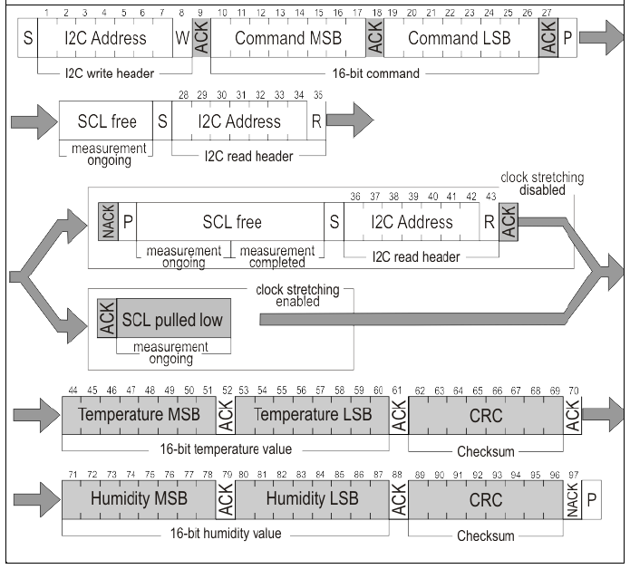
Single shot

